Slide 1
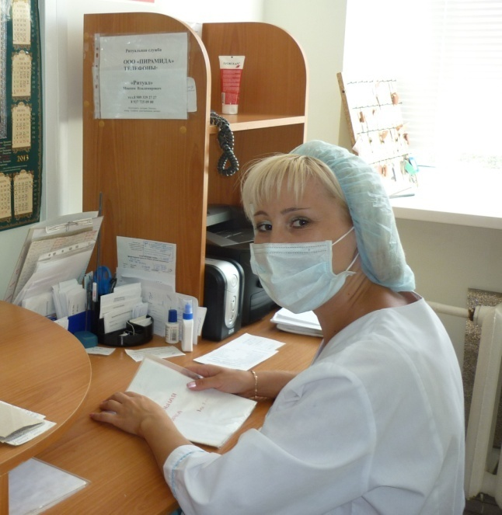
Расширение функциональных обязанностей участковой медицинской сестры
Обучение младшего медицинского персонала согласно профессионального стандарта
Старшая медицинская сестра диспансерного отделения № 6 Пузикова Н.Г.
14.11.2017

Slide 2
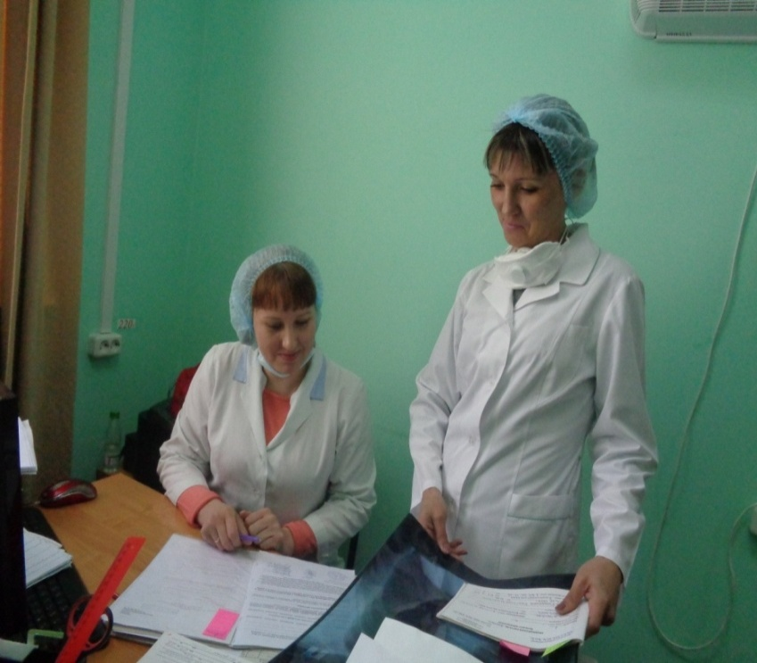
РАСШИРЕНИЕ ФУНКЦИОНАЛЬНЫХ ОБЯЗАННОСТЕЙ УЧАСТКОВОЙ МЕДИЦИНСКОЙ СЕСТРЫ
Министерством здравоохранения Самарской области с целью повышения роли медицинской сестры в оказании квалифицированной помощи населению, престижа профессии и привлечению в профессию молодых специалистов проводится большая работа по расширению функциональных обязанностей медицинских сестер. В общей лечебной сети расширение функциональных обязанностей медсестер внедряется с 2013 года.
Повышение роли медицинской сестры стало внедряться в ГБУЗ «СОКПТД» с 2017 года.
В данной презентации представлен практический опыт расширения функци-ональных обязанностей медицинской сестры противотуберкулезной службы.

Slide 3
РАСШИРЕНИЕ ФУНКЦИОНАЛЬНЫХ ОБЯЗАННОСТЕЙ УЧАСТКОВОЙ МЕДИЦИНСКОЙ СЕСТРЫ
В ГБУЗ «СОКПТД» расширение функциональных обязанностей медицинской сестры начали с участков, обслуживающих взрослое население. На нескольких участках с одним врачом-фтизиатром участковым стали работать 2 медицинские сестры.
Широкий спектр знаний и умений
Расширение обязанностей ведется в нескольких направлениях:
Характеристика контингентов, состоящих на диспансерном учете у врача-фтизиатра
Периодичность посещений пациентом врача
Срок наблюдения в группе диспансерного учета
Лечебно-диагностические и профилактические мероприятия
Критерии эффективности диспансерного наблюдения
Схема обследования пациентов, состоящих на диспансерном учете
Более широкая работа с документацией
Доврачебный прием с направлением на обследования
Внесение информации в Федеральный регистр больных туберкулезом
Контроль своевременности перевода в группах диспансерного учета

Slide 4
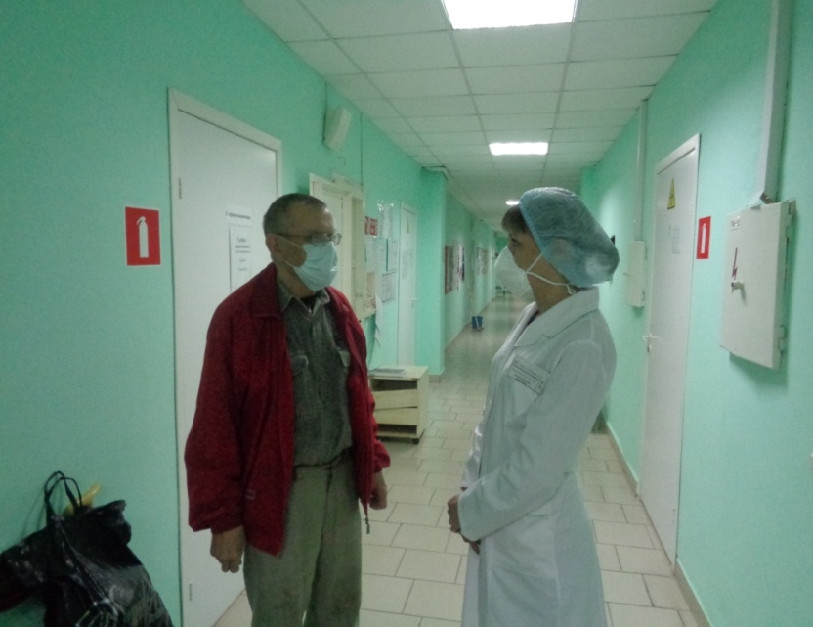
РАСШИРЕНИЕ ФУНКЦИОНАЛЬНЫХ ОБЯЗАННОСТЕЙ УЧАСТКОВОЙ МЕДИЦИНСКОЙ СЕСТРЫ
0 ГДУ
Характеристика контингентов
0 А – лица, нуждающиеся в определении активности туберкулезного процесса,
0 Б - лица, нуждающиеся в проведении дифференциально–диагностических мероприятиях
Периодичность посещений пациентом врача определяется методикой диагностики
Срок наблюдения в:
0 А группе учета не более 3 месяцев
0 Б группе - 2 – 3 недели
Лечебно–диагностические и профилактические мероприятия
0 А – комплекс диагностических методов, по показаниям – пробная химиотерапия,
0 Б - комплекс диагностических мероприятий

Slide 5
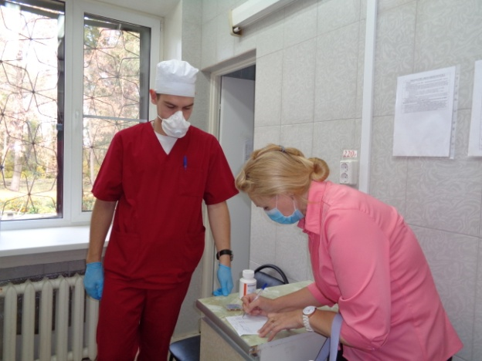
РАСШИРЕНИЕ ФУНКЦИОНАЛЬНЫХ ОБЯЗАННОСТЕЙ УЧАСТКОВОЙ МЕДИЦИНСКОЙ СЕСТРЫ
0 ГДУ
Критериями эффективности диспансерного наблюдения
в 0 А, Б группе учета является установление диагноза
Схема обследования пациентов:
Рентгенограммы, томограммы, УЗИ (при туберкулезе мочеполовых органов) перед зачислением в группу, в дальнейшем не реже 1 раза в месяц
Бактериоскопия и посев перед зачислением в группу, в дальнейшем ежемесячно
Анализы крови, мочи и другие лабораторные исследования производят пациентам не реже одного раза в месяц

Slide 6
РАСШИРЕНИЕ ФУНКЦИОНАЛЬНЫХ ОБЯЗАННОСТЕЙ УЧАСТКОВОЙ МЕДИЦИНСКОЙ СЕСТРЫ
I ГДУ
Характеристика контингентов
I– А –впервые выявленные больные с бактериовыделением и без бактериовыделения,
I- Б – больные с рецидивом с бактериовыделением и без бактериовыделения,
I–В – больные самовольно прервавшие лечение и уклонившиеся от обследования
Периодичность посещений пациентом врача
При амбулаторном лечении – ежедневно,
при интермиттирующем лечении 3 раза в неделю,
в исключительных случаях – 1 раз в 7 – 10 дней
Срок наблюдения в группе учета
I–А, Б –определяется длительностью основного курса лечения, но не более 24 месяцев с момента взятия на учет,
I–В – перевод больных в эту группу производят через месяц после утраты контакта. Срок пребывания – до возобновления лечения или получения достоверных сведений о судьбе больного (смерть, отъезд)
При амбулаторном лечении – ежедневно,
при интермиттирующем лечении 3 раза в неделю,

Slide 7
РАСШИРЕНИЕ ФУНКЦИОНАЛЬНЫХ ОБЯЗАННОСТЕЙ УЧАСТКОВОЙ МЕДИЦИНСКОЙ СЕСТРЫ
I ГДУ
ЛЕЧЕБНО – ДИАГНОСТИЧЕСКИЕ И ПРОФИЛАКТИЧЕСКИЕ МЕРОПРИЯТИЯ
I–А, Б -основной курс лечения, при наличии показаний – хирургическое лечение, санаторное лечение. Мероприятия по социально – трудовой реабилитации. Санитарно – оздоровительные и профилактические мероприятия в очагах инфекции.
I–В – индивидуальная работа с больным. При необходимости – организация обязательного обследования и лечения согласно статье 10 Федерального закона
КРИТЕРИИ ЭФФЕКТИВНОСТИ ДИСПАНСЕРНОГО НАБЛЮДЕНИЯ
I–А, Б – достижение клинического излечения и перевод в 3 группу учета 85% пациентов после эффективного основного курса лечения, но не позднее 24 месяцев с момента взятия на учет. Перевод больных во II группу – не более 10% численности I группы.
I–В – число пациентов в этой подгруппе не должно превышать 5% численности всей первой группы
При амбулаторном лечении – ежедневно,
при интермиттирующем лечении 3 раза в неделю,

Slide 8
РАСШИРЕНИЕ ФУНКЦИОНАЛЬНЫХ ОБЯЗАННОСТЕЙ УЧАСТКОВОЙ МЕДИЦИНСКОЙ СЕСТРЫ
I ГДУ
СХЕМА ОБСЛЕДОВАНИЯ ПАЦИЕНТОВ
I А,Б группа – лучевые методы исследования больные туберкулезом органов дыхания во время курса химиотерапии проходят в интенсивную фазу – не реже 1 раза в 2 месяца, перед решением о переходе к фазе продолжения, в фазу продолжения – по показаниям, перед завершением курса лечения.
По завершении курса химиотерапии – по показаниям, но не реже 1 раза в 6 месяцев.
Больные внелегочным туберкулезом лучевые методы исследования проходят по показаниям, но не реже 1 раза в 6 месяцев.
Исследование бактериовыделения во время курса химиотерапии:
В интенсивную фазу – не реже 1 раза в месяц, перед решением о переходе к фазе продолжения, в фазу продолжения – в конце ее второго месяца и в дальнейшем по показаниям, перед завершением курса лечения.
По завершении курса химиотерапии - по показаниям, но не реже 1 раза в 6 месяцев.
Анализы крови, мочи и другие лабораторные исследования производят больным в интенсивной фазе химиотерапии не реже одного раза в месяц, в фазе продолжения – не реже 1 раза в 3 месяца

Slide 9
РАСШИРЕНИЕ ФУНКЦИОНАЛЬНЫХ ОБЯЗАННОСТЕЙ УЧАСТКОВОЙ МЕДИЦИНСКОЙ СЕСТРЫ
II ГДУ
ХАРАКТЕРИСТИКА КОНТИНГЕНТОВ
II А – больные, интенсивное лечение которых может привести к излечению
IIБ- больные, нуждающиеся в общеукрепляющем, симптоматическом лечении и при возникновении показаний – в противотуберкулезной терапии
Периодичность посещений пациентом врача
определяется состоянием больного и проводимым лечением
Срок наблюдения в группе учета
длительность наблюдения не ограничена
При амбулаторном лечении – ежедневно,
при интермиттирующем лечении 3 раза в неделю,

Slide 10
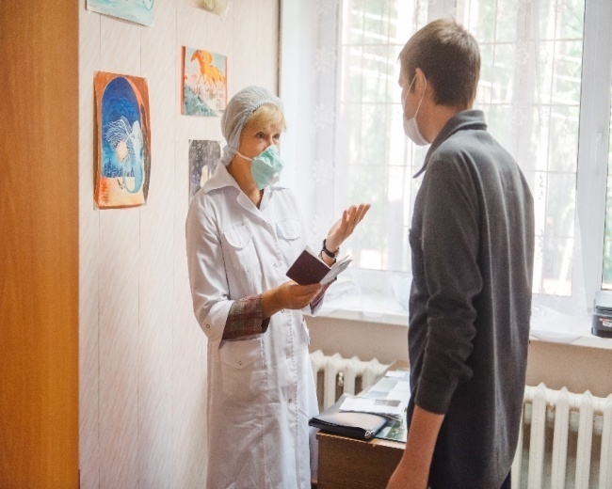
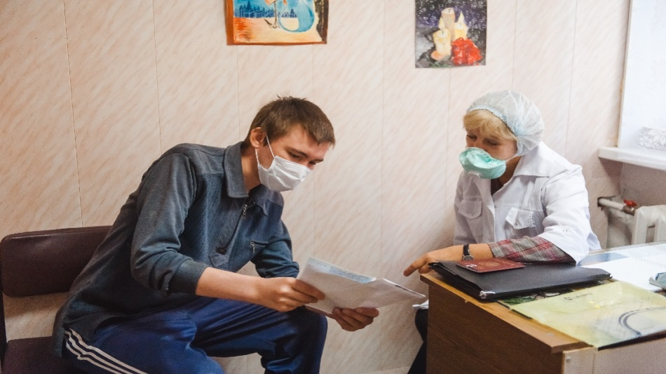
РАСШИРЕНИЕ ФУНКЦИОНАЛЬНЫХ ОБЯЗАННОСТЕЙ УЧАСТКОВОЙ МЕДИЦИНСКОЙ СЕСТРЫ
II ГДУ
СХЕМА ОБСЛЕДОВАНИЯ ПАЦИЕНТОВ
II А группа, такая же как у I группы
IIБ группа – исследования бактериовыделения и лучевые методы по показаниям, но не реже 1 раза в 6 месяцев. Анализы крови, мочи и другие лабораторные исследования производят в этой подгруппе 1 раз в 6 месяцев (по показаниям чаще).

Slide 11
РАСШИРЕНИЕ ФУНКЦИОНАЛЬНЫХ ОБЯЗАННОСТЕЙ УЧАСТКОВОЙ МЕДИЦИНСКОЙ СЕСТРЫ
II ГДУ
ЛЕЧЕБНО – ДИАГНОСТИЧЕСКИЕ И ПРОФИЛАКТИЧЕСКИЕ МЕРОПРИЯТИЯ
IIА – индивидуализированная комплексная химиотерапия с учетом лекарственной чувствительности МБТ, хирургическое, санаторное лечение, дополнительные оздоровительные мероприятия, повышающие эффективность лечения. Профилактические мероприятия в очаге туберкулезной инфекции.
II Б - лечебные мероприятия, продлевающие жизнь. Хирургическое и санаторное лечение – по показаниям. Профилактические мероприятия в очаге туберкулезной инфекции.
КРИТЕРИИ ЭФФЕКТИВНОСТИ ДИСПАНСЕРНОГО НАБЛЮДЕНИЯ
IIА – достижение клинического излечения туберкулеза ежегодно у 15% больных после перевода во 2А подгруппу
IIБ - увеличение продолжительности жизни больных, уменьшение распространения туберкулезной инфекции за счет противоэпидемической и профилактической работы в очаге.
При амбулаторном лечении – ежедневно,
при интермиттирующем лечении 3 раза в неделю,

Slide 12
РАСШИРЕНИЕ ФУНКЦИОНАЛЬНЫХ ОБЯЗАННОСТЕЙ УЧАСТКОВОЙ МЕДИЦИНСКОЙ СЕСТРЫ
III ГДУ
Характеристика контингентов | – лица с неактивным туберкулезным процессом после клинического излечения
Периодичность посещений пациента врачом | не реже 1 раза в 6 месяцев. В период проведения противорецидивных курсов лечения - в зависимости от методики их проведения
Срок наблюдения в группе учета | лица с большими, либо малыми остаточными изменениями при наличии отягощающих факторов наблюдаются 3 года; лица с малыми остаточными изменениями без отягощающих факторов - 2 года; лица без остаточных изменений – 1 год.
Лечебно–диагностические и профилактические мероприятия | комплексное обследование пациентов не реже 1 раза в 6 месяцев (по показаниям чаще); проведение противорецидивных курсов химиотерапии по показаниям; санаторное и общеукрепляющее лечение; - мероприятия по социально – трудовой реабилитации.

Slide 13
РАСШИРЕНИЕ ФУНКЦИОНАЛЬНЫХ ОБЯЗАННОСТЕЙ УЧАСТКОВОЙ МЕДИЦИНСКОЙ СЕСТРЫ
III ГДУ
Схема обследования пациентов, состоящих на диспансерном учете | рентгенограммы перед зачислением в группу учета, в дальнейшем – не реже 1 раза в 6 месяцев, по показаниям чаще; исследование мокроты, мочи или другого диагностического материала перед зачислением в группу, в дальнейшем – не реже 1 раза в 6 месяцев, по показаниям чаще; анализы крови, мочи и другие лабораторные исследования производят пациентам 1 раз в 6 месяцев.
Критерии эффективности диспансерного наблюдения | - при клиническом благополучии – снятие с учета и перевод под наблюдение поликлиники общей лечебной сети по месту жительства с последующим проведением медицинских осмотров 2 раза в год в течение 3 лет после снятия с учета. рецидив туберкулеза – не более, чем у 0,5% среднегодовой численности лиц, наблюдавшихся в 3 группе в отчетном году.

Slide 14
РАСШИРЕНИЕ ФУНКЦИОНАЛЬНЫХ ОБЯЗАННОСТЕЙ УЧАСТКОВОЙ МЕДИЦИНСКОЙ СЕСТРЫ
IV ГДУ
Характеристика контингентов | IVА – лица, состоящие в бытовом, производственном контакте с больным активной формой туберкулеза с установленным или неустановленным бактериовыделением. IV Б –лица, имеющие профессиональный контакт с источником инфекции.
Периодичность посещений пациента врачом | IVА – 1 раз в 6 месяцев при контакте с бактериовыделителем и 1 раз в год при контакте с больным активной формой туберкулеза без установленного бактериовыделения, IV Б – не реже 1 раза в 6 месяцев.
Срок наблюдения в группе учета | IVА –длительность наблюдения определяют сроком излечения больного плюс 1 год после прекращения контакта с бактериовыделителем; IVБ – определяется сроком работы в условиях профессионального контакта плюс 1 год после его прекращения.

Slide 15
РАСШИРЕНИЕ ФУНКЦИОНАЛЬНЫХ ОБЯЗАННОСТЕЙ УЧАСТКОВОЙ МЕДИЦИНСКОЙ СЕСТРЫ
IV ГДУ
Лечебно–диагностические и профилактические мероприятия | IV А – комплексное обследование 2 раза в год. В первый год после выявления источника инфекции по показаниям проводят курс химиопрофилактики в течение 3–6 месяцев. По показаниям проводят также повторный курс химиопрофилактики, общеукрепляющие мероприятия, способствующие повышению иммунитета, в том числе санаторное лечение. Противоэпидемические мероприятия в очаге. IV Б – комплексное обследование 2 раза в год. Контроль соблюдения техники безопасности. Ежегодно курс общеукрепляющего лечения. Химиопрофилактика – по показаниям.
Схема обследования пациентов, состоящих на диспансерном учете | Как в III ГДУ.
Критерии эффективности диспансерного наблюдения | IVА – общая заболеваемость контактных лиц в бациллярных очагах – не более 0,25 % от среднегодовой численности. IVБ - заболеваемость туберкулезом лиц из профессионального контакта – не более 0,25 % от среднегодовой численности.

Slide 16
ОСНОВНАЯ УЧЕТНО–ОТЧЕТНАЯ ДОКУМЕНТАЦИЯ
паспорт участка
карточка участковой медсестры - форма №085/У
контрольная карту диспансерного наблюдения контингентов
противотуберкулезных учреждений - форма №030-4/У
карта эпидемиологического обследования и наблюдения за очагом
туберкулеза (приказ МЗ РФ от 21.09.2003г №109, приложение №2)
контрольная карта лечения случая туберкулеза по 1, 2, 3 режимам
химиотерапии – форма №501/у
контрольная карта лечения случая туберкулеза по 4,5 режимам
химиотерапии – форма 502/у

Slide 17
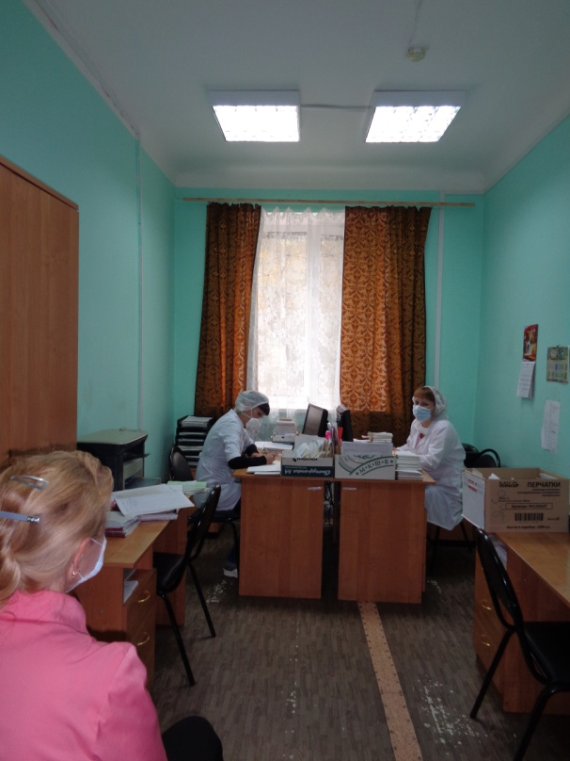
ДОВРАЧЕБНЫЙ ПРИЕМ
Пациенты, первично направленные к врачу-фтизиатру, сначала сотрудниками регистратуры направляются к медицинской сестре.
Медицинская сестра при осмотре собирает анамнез, измеряет артериальное давление и температуру, выписывает направления на стандартное обследование (рентгенологическое обследование, исследование мокроты на МБТ методом бактериоскопии и посева, иммунодиагностику, ОАК, ОАМ)и вносит информацию в медицинскую карту.
Затем пациент идет к врачу. После врачебного приема при необходимости медсестра выписывает дополнительные направления и планирует с пациентом следующее посещение врача-фтизиатра с результатами обследования.
В регистратуре пациент записывается на следующий прием.

Slide 18
ДОВРАЧЕБНЫЙ ПРИЕМ
Нужно помнить, что перед назначением лечения и утверждением диагноза в обязательном порядке проводятся исследования: МГМ и посевы на жидких средах. Основным достоинством МГМ тестирования ЛУ МБТ является быстрота получения результатов и оперативное выявление больных туберкулезом с МЛУ.
Если в исследуемом материале содержание микроорганизмов незначительное, то посев проводят на жидкие среды обогащения.
Процент охвата этими методами входит в критерии качества работы противотуберкулезной службы по региональному плану снижения смертности.
Целевые показатели эффективности реализации мероприятия. | Целевые показатели
 | Факт 2016г | План 2017г
Доля впервые выявленных больных с бактериовыделением и/или выделенной ДНК МБТ, прошедших тестирование на лекарственную устойчивость возбудителя до начала лечения молекулярно-генетическими методами. | 99% | 95%
Доля впервые выявленных больных, прошедших тестирование на лекарственную устойчивость возбудителя до начала лечения культуральным методом на жидких средах. | 99% | 95%

Slide 19
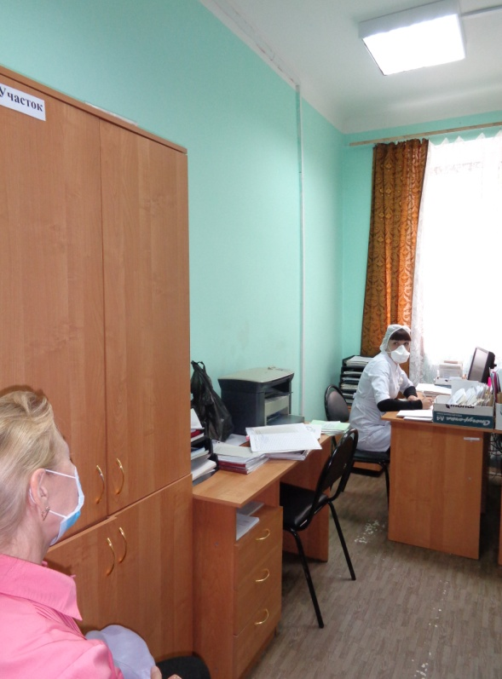
ДОВРАЧЕБНЫЙ ПРИЕМ
Медицинская сестра ведет прием пациентов, состоящих на диспансерном учете:
по III ГДУ (лиц с неактивным туберкулезным процессом после клинического излечения)
по IV ГДУ (лиц, состоящих в бытовом, производственном, профессиональном контакте с больным туберкулезом).
Выписывает направления на обследование, согласно схеме обследования пациентов. Когда пациенты будут обследованы, с готовыми результатами медицинская сестра направляет их к врачу-фтизиатру.

Slide 20
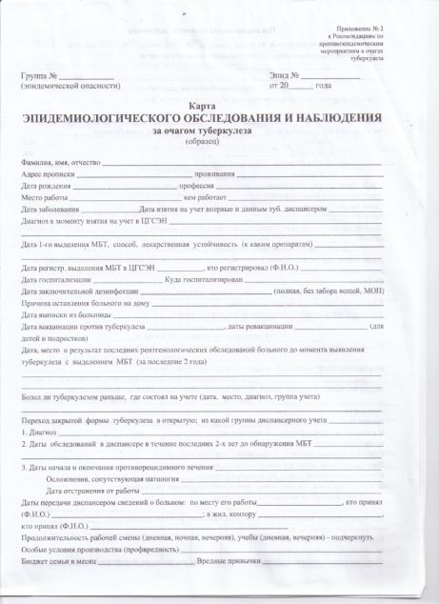
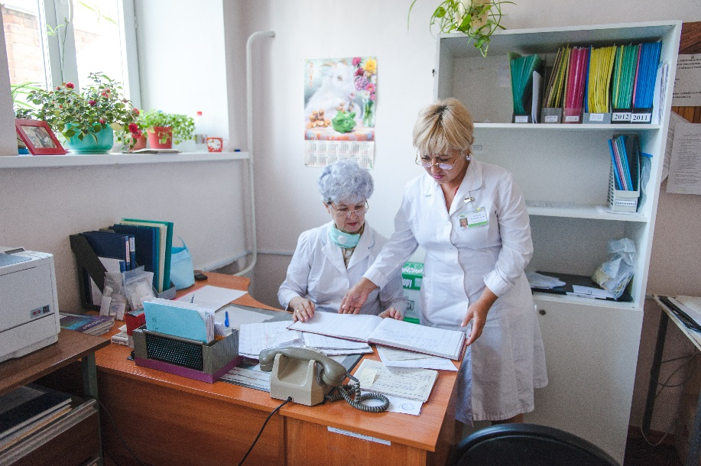
ОФОРМЛЕНИЕ МЕДИЦИНСКОЙ ДОКУМЕНТАЦИИ
В настоящее время медицинская сестра ведет оформление медицинской документации на бумажных и электронных носителях:
Направление на госпитализацию/консультацию
Выписной эпикриз для санаторно-курортного лечения
Выписки из амбулаторной карты, справки
Направления на исследование (бронхоскопическое, гастроскопическое, компьютерную томографию; УЗИ и др.)
Карту эпидемиологического обследования и наблюдения за очагом туберкулеза

Slide 21
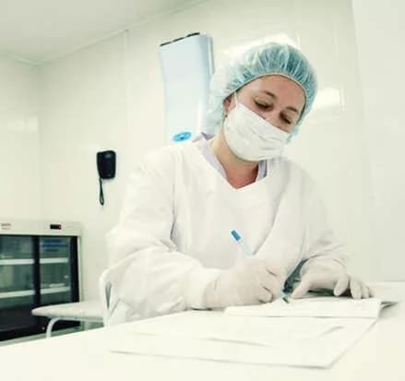
КОНТРОЛЬ СВОЕВРЕМЕННОСТИ ПЕРЕВОДА В ГРУППАХ ДИСПАНСЕРНОГО УЧЕТА
Зная сроки наблюдения в группах учета, медицинская сестра своевременно вызывает пациентов для решения вопроса о дальнейшем наблюдении.
Например, пациенты IА,Б ГДУ наблюдаются в этой группе не более двух лет. Медицинская сестра участковая вызывает пациента для решения вопроса о переводе в III ГДУ (клиническое излечение) или во II ГДУ (хроническое течение заболевания).
Пациенты III ГДУ наблюдаются в этой группе в зависимости от остаточных изменений и отягощающих факторов от 1 года до 3 лет. Нужно своевременно вызвать на обследование и при клиническом благополучии перевести в общую лечебную сеть под наблюдение врача-терапевта.

Slide 22
ФЕДЕРАЛЬНЫЙ РЕГИСТР БОЛЬНЫХ ТУБЕРКУЛЕЗОМ
Постановлением Правительства Российской Федерации от 08 апреля 2017г № 426 утверждены «Правила ведения Федерального регистра лиц, инфицированных вирусом иммунодефицита человека, и Федерального регистра лиц, больных туберкулезом».
Предоставление сведений осуществляется уполномоченными медицинскими сестрами после прохождения идентификации и аутентификации посредством федеральной государственной информационной системы «Единая система идентификации и аутентификации в инфраструктуре, обеспечивающей информационно-технологическое взаимодействие информационных систем, используемых для предоставления государственных и муниципальных услуг в электронной форме».
В Федеральный регистр больных туберкулезом вносится полноценная электронная карта пациента, содержащая не просто персональные паспортные данные, но и подробные медицинские сведения.

Slide 23
ЗАКЛЮЧЕНИЕ
Такая организация работы экономит время врача и позволяет врачу больше времени уделить пациенту, а не оформлению документации.
Повышение престижа деятельности медицинских сестер за счет расширения их полномочий позволят улучшить качество и повысить доступность медицинской помощи, а также привлечь новые кадры в амбулаторно-поликлиническую сеть.
Расширение функциональных обязанностей медицинских сестер помогает и в достижении целевых показателей работы противотуберкулезной службы по региональному плану снижения смертности.

Slide 24
ОБУЧЕНИЕ МЛАДШЕГО МЕДИЦИНСКОГО ПЕРСОНАЛА СОГЛАСНО ПРОФЕССИОНАЛЬНОГО СТАНДАРТА
Во исполнении требований Приказа Министерства труда и социальной защиты РФ от 12.01.2016 № 2н «Об утверждении профессионального стандарта «Младший медицинский персонал»проводится профессиональное обучение по должностям «Младшая медицинская сестра по уходу за больными» и «Санитар».
Программа профессиональной подготовки направлена на совершенствование теоретических знаний, умений и практических навыков младшего медицинского персонала в области создания благоприятных и комфортных условий тяжело больных пациентов и пациентов с недостаточностью самостоятельного ухода.

Slide 25
ОБУЧЕНИЕ МЛАДШЕГО МЕДИЦИНСКОГО ПЕРСОНАЛА СОГЛАСНО ПРОФЕССИОНАЛЬНОГО СТАНДАРТА
Цель курса:
- освоение профессиональных обязанностей младшей медицинской сестры по уходу за больными и санитара.
Задачи курса:
- сформировать навыки по выполнению функциональных обязанностей младшего медицинского персонала в медицинских учреждениях;
- сформировать положительное отношение к трудовой деятельности в лечебном учреждении;
- закрепить социальные мотивы трудовой деятельности;
- сформировать устойчивую целенаправленность, дисциплинированность и ответственное отношение к выполнению своих обязанностей на рабочем месте.

Slide 26
ОБУЧЕНИЕ МЛАДШЕГО МЕДИЦИНСКОГО ПЕРСОНАЛА СОГЛАСНО ПРОФЕССИОНАЛЬНОГО СТАНДАРТА
Младшей медицинской сестре данный профстандарт вменяет оказывать услуги по уходу за больными. Это ее обобщенная трудовая функция, в рамках которой выполняется только одна конкретная функция – профессиональный уход за пациентом. Занимать должность младшей медсестры может сотрудник, имеющий среднее профессиональное образование, (например, по специальности «Сестринское дело»)или среднее общее, дополненное обучением по программе профессиональной подготовки по специальности «Младшая медсестра по уходу за больными».
Обобщенная трудовая функция санитарки: санитарное содержание палат, специализированных кабинетов, перемещение материальных объектов и медицинских отходов, уход за телом умершего человека. Занимать должность санитарки может сотрудник, имеющий среднее общее образование, дополненное обучением по программе профессиональной подготовки по специальности «Санитар».

Slide 27
Благодарю за внимание!!!

